Slide 1

BileMo

Slide 2



Rappel du concept
Créez un web service exposant une API
Exposez vos données en suivant les règles des niveaux 1, 2 et 3 du modèle de Richardson
Mises en cache des réponses soient

Slide 3

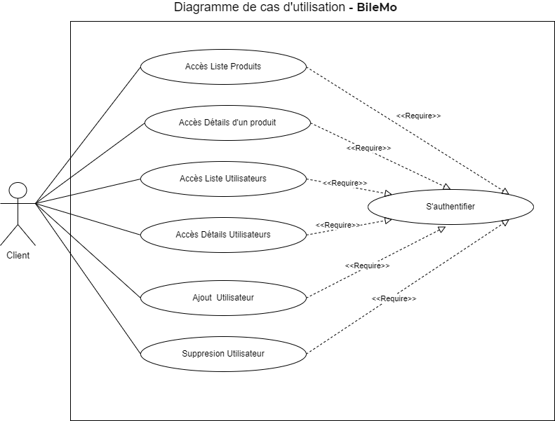
Cas d’utilisation : Gestion des taches

Slide 4
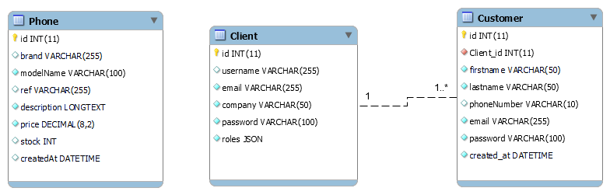
Diagramme de classe

Slide 5
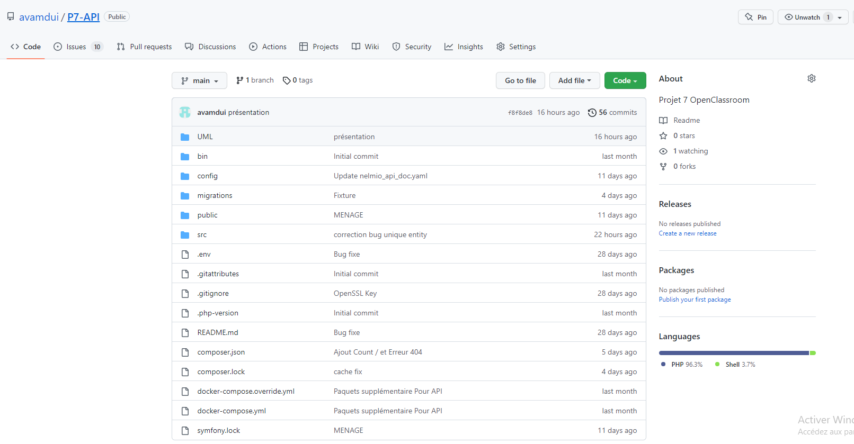
Gestion du projet : Présentation de Github

Slide 6
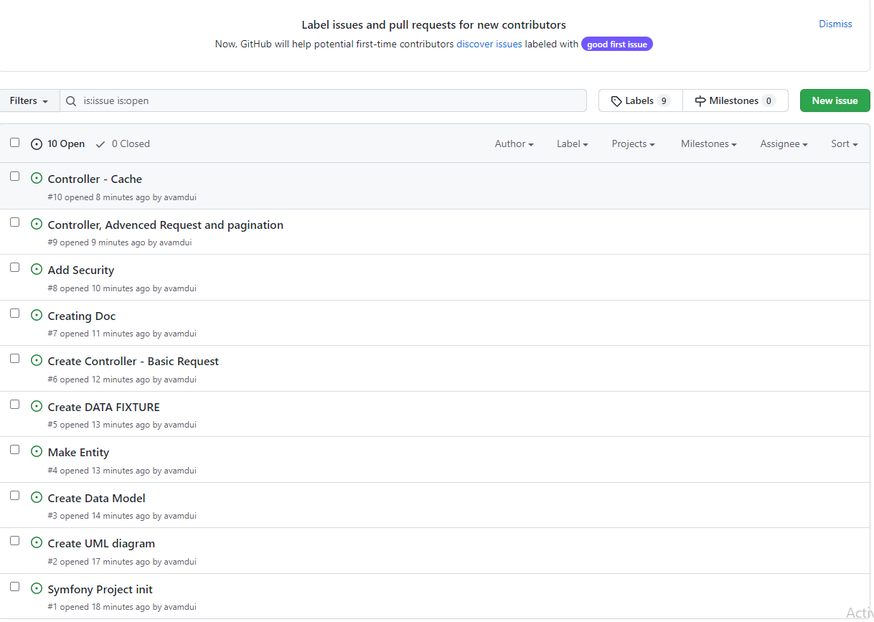
Gestion du projet : découpage des « issues »

Slide 7
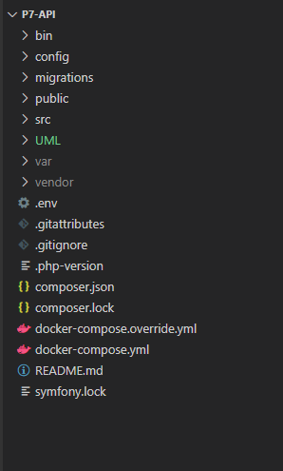
Architecture du projet avec symfony
Bin: Contient les fichiers de commandes permettant d’effectuer des actions sur un projet Symfony.
Config : Configuration des packages, services et routes (YAML)
Migration : Contient les fichier de migrations Doctrine -> BDD
Public : Point d’entrée de l’application, index.php. Contient les images.
SRC : Cœur du projet ! Dossier qui contient la logique de votre application.
Var : Cache et fichiers de log.
Vendor : Packages de symfony listés dans le Fichier Composer.json

Slide 8
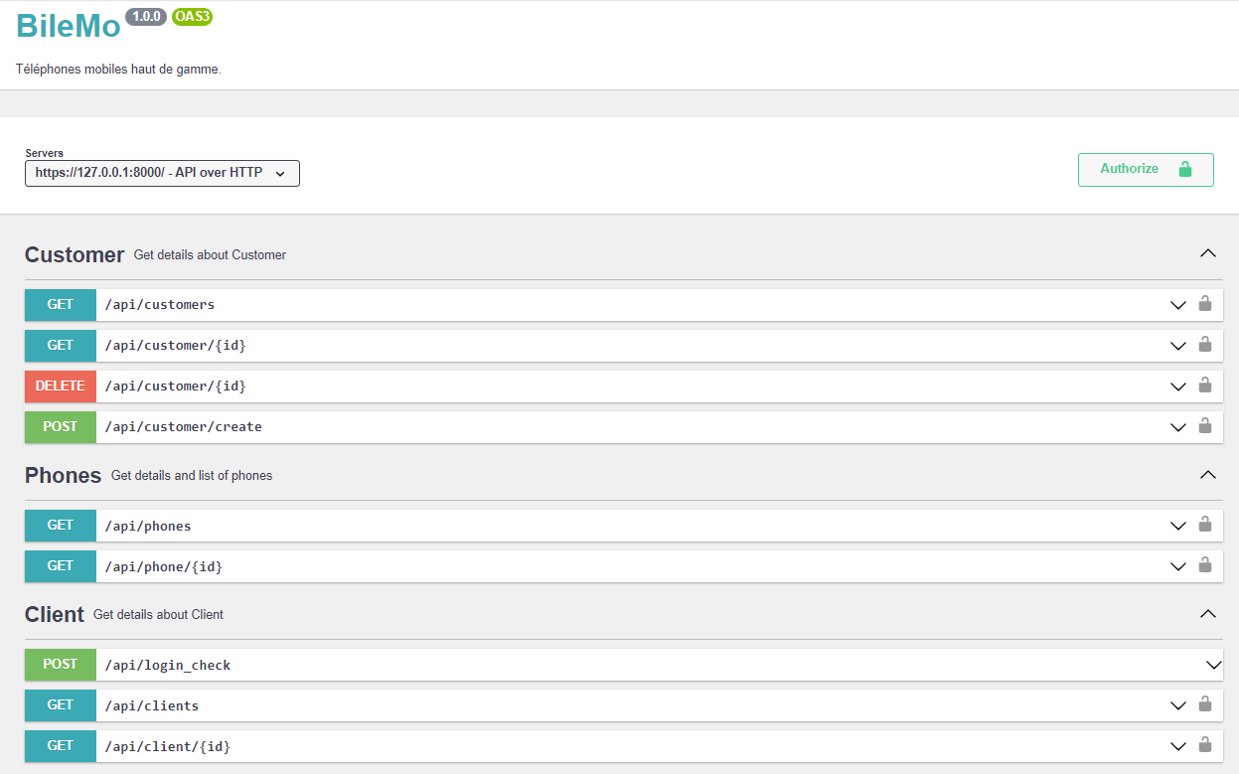
Documentation
https://127.0.0.1:8000/api/doc

Slide 9
modèle de maturité de Richardson
Niveau 0
On parle de Swamp of POX, soit le « domaine du Plain Old XML », lorsque votre API n’utilise aucune fonctionnalité HTTP. On parle alors de XML-RPC over HTTP. En clair, on peut contacter votre API via un point d’entrée unique, on spécifie l’action à effectuer ainsi que la ressource sur laquelle l’effectuer, dans le contenu de la requête. De même, la réponse sera toujours une 200 avec des informations sur le bon (ou mauvais) déroulement de l’action. C’est le fonctionnement standard des API SOAP.
Niveau 1
À ce niveau, on utilise les ressources, c’est à dire que l’API n’aura plus un endpoint unique mais que chaque ressource aura son propre endpoint (/users/posts/1/comments, etc…)
Niveau 2
C’est à ce niveau qu’on met en place l’utilisation des verbes HTTP. Il ne sera donc plus nécessaire de dire qu’il s’agit d’une suppression dans le body, puisqu’un endpoint en verbe DELETE sera exposé sur la ressource. Au-delà de l’utilisation des verbes, ce niveau inclut aussi l’utilisation des codes de réponse HTTP (200, 400, etc), afin de ne plus répondre en 200 systématiquement, avec un message d’erreur dans la réponse (si nécessaire).
Niveau 3
C’est le dernier niveau, qui fait que peu d’API sont entièrement RESTful, il s’appelle Hypermedia Controls (ou HATEOAS). À ce niveau, il est possible d’explorer l’API sans documentation et sans front-end pour nous guider au travers des endpoints. La problématique est la suivante : lorsque que vous récupérez la liste des utilisateurs sur /api/users, comment faites vous ensuite pour récupérer le premier utilisateur ? Par convention, ou par divination, vous me direz de requêter /api/users/1, mais ça ne vous permet pas de connaître la liste des actions possibles pour les utilisateurs (comment désactiver mon utilisateur par exemple).
L’idée de ce niveau est donc d’inclure suffisamment d’informations dans la réponse pour permettre d’utiliser l’API sans aucune ressource supplémentaire.
Maintenant que j’ai apprivoisé ce modèle pour créer des API optimisées, on va pouvoir le mettre au service de nos futurs devs !

Slide 10
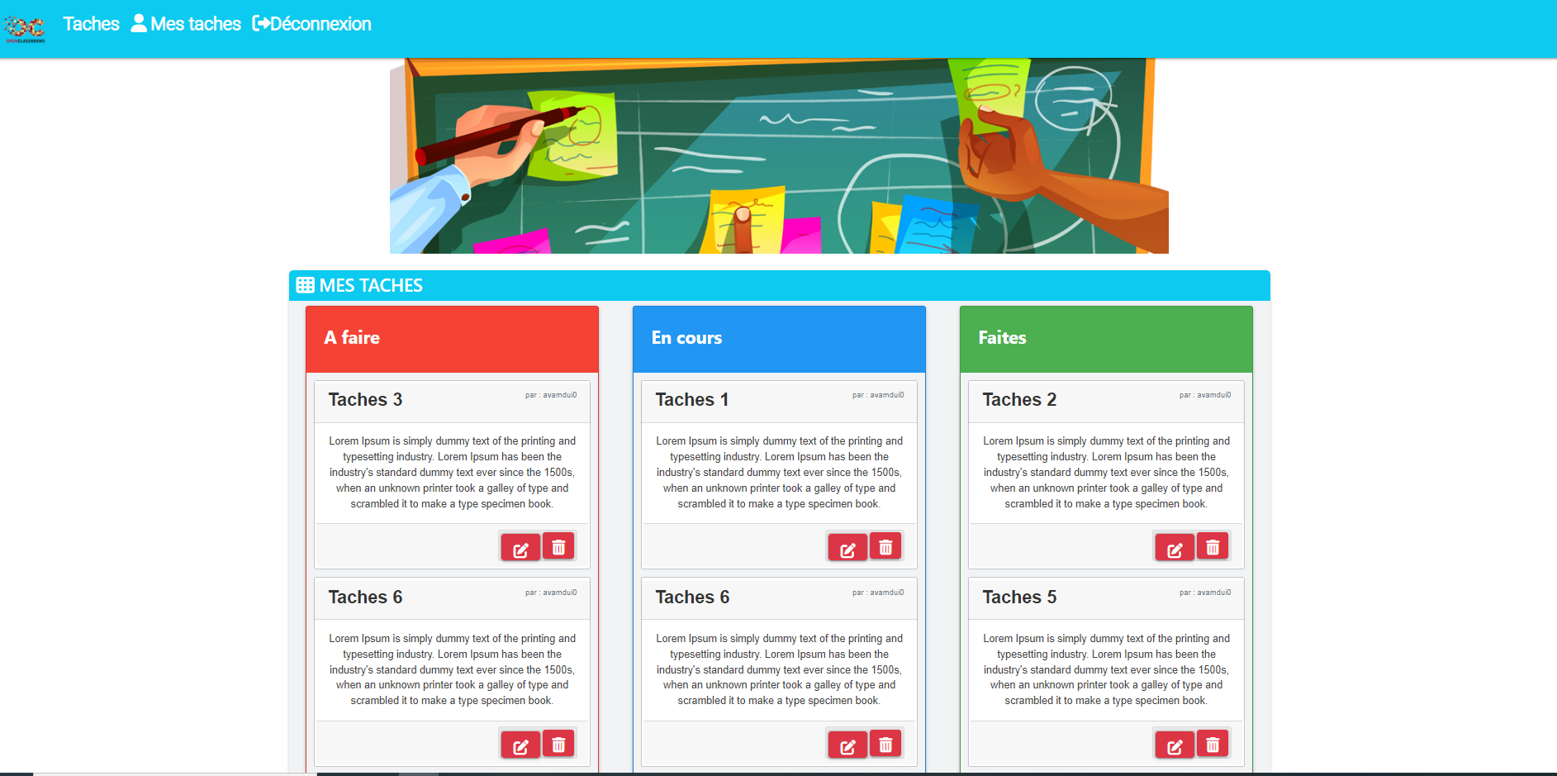
Démonstration du site

